Slide 1






Curso de formação de professores(as) e práticas pedagógicas na perspectiva Freireana para adolescentes, jovens, adultos e idosos do município de Floriano/Piauí.
MINISTÉRIODAEDUCAÇÃO
UNIVERSIDADEFEDERALDOPIAUI
PRÓ-REITORIA DE EXTENSÃO – PREX
Coordenadoria de Programas e Projetos
Campus Universitário Ministro Petrônio Portela, Bairro Ininga,
Teresina, Piauí, Brasil; CEP 64049-550
Telefones: (86) 3215-5570/3215-5571; Fax (86) 3315-5571;Internet: www.ufpi.br/prex
Os Conteúdos de Geografia
na Proposta Curricular da EJA e BNCC
Jeferson Gomes de Sousa
jefesongomessousa@Hotmail.com
FLORIANO-PI, 2018.

Slide 2
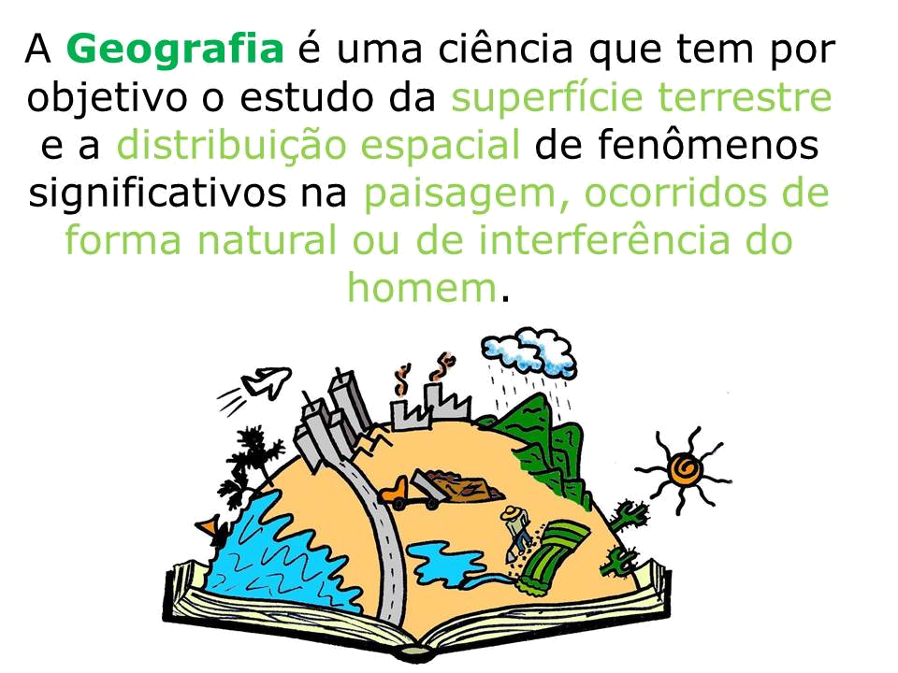

O que é Geografia?
Os Conteúdos de Geografia
na Proposta Curricular da EJA e BNCC

Slide 3
PROPOSTA CURRICULAR PARA EJA
ENSINO FUNDAMENTAL 1
Estudos da Sociedade e da Natureza
Os Conteúdos de Geografia
na Proposta Curricular da EJA e BNCC
A área de Estudos da Sociedade e da Natureza busca desenvolver valores, conhecimentos e habilidades que ajudem os educandos a compreender criticamente a realidade em que vivem e nela inserir-se de forma mais consciente e participativa.

Slide 4
Quais são os conteúdos geográficos nesta área?
Os conteúdos são divididos por blocos, segue:
Os Conteúdos de Geografia
na Proposta Curricular da EJA e BNCC
O educando e o lugar de vivência | O corpo humano e suas necessidades | Os seres humanos e o meio ambiente | As atividades produtivas e as relações sociais | Cidadania e participação
A identidade do educando O centro educativo A dimensão territorial da identidade | Esquema corporal, esquerda e direita, baixo em cima (senso de direção). | Ecossistemas e ciclos naturais; A produção dos espaços rural e urbano; A morada dos homens no universo; Identificar fluxos econômicos entre cidade e campo (matérias-primas, insumos, força de trabalho, consumo, sistemas de transporte, comunicação e serviços). Localizar o município de moradia em mapas físicos do Brasil e do estado, interpretando os símbolos e legendas empregados. Conhecer as principais formações vegetais existentes no território brasileiro (florestas, cerrado, caatinga, campos, vegetação costeira), particularmente a cobertura vegetal original do município. Conhecer características do solo e reconhecer sinais de sua degradação (erosão, compactação, desertificação). Observar, no globo terrestre e no planisfério (mapa-múndi), os oceanos e continentes. | Trabalho, tecnologia e emprego Relações de trabalho na história brasileira Classificar as atividades econômicas em ramos (extrativismo, mitecnologia neração, agricultura, pecuária, indústria, comércio, serviços). e emprego Classificar as atividades econômicas em setores (primário, secundário, terciário). Localizar os municípios de origem e de moradia atual em mapas econômicos do Brasil e do estado, interpretando os símbolos e legendas empregados. | Regime político e sistema administrativo Observar o mapa político do Brasil e do estado, neles localizando brasileiro as capitais estaduais e federal (Brasília). Caracterizar um regime político democrático por meio de exemplos (eleições livres, liberdade de expressão e associação), distinguindo-o de regimes autoritários.

Slide 5
Os conhecimentos dos jovens e adultos e as aprendizagens escolares
Os Conteúdos de Geografia
na Proposta Curricular da EJA e BNCC
Vivencias, Experiencias e Crenças
O estudo de espaços rurais e urbanos é um bom modo de contextualizar o estudo do meio ambiente e dos efeitos da intervenção humana sobre ele.
Relacionar os conhecimentos científicos que a escola apresenta com os conhecimentos prévios dos alunos é uma forma de garantir uma memorização compreensiva

Slide 6
Estratégias de abordagem dos conteúdos
Os Conteúdos de Geografia
na Proposta Curricular da EJA e BNCC
Problematização
Sistematização (Abordando conceitos)
Observação
Experimentação
Oralidade
Representação (recursos audiovisuais)
É fundamental promover e facilitar o acesso dos alunos a informações que enriqueçam sua compreensão sobre os assuntos em pauta. As fontes potenciais de conhecimento são várias: estudos do meio, textos didáticos e literários, mapas, gráficos, tabelas, estatísticas, desenhos, fotografias, pinturas, filmes, vídeos, depoimentos, entrevistas; tantas quanto a criatividade e o senso de oportunidade do professor propiciar.

Slide 7
Objetivos
Os Conteúdos de Geografia
na Proposta Curricular da EJA e BNCC
Que os educandos sejam capazes de:
• Problematizar, fatos observados cotidianamente, interessando-se pela busca de explicações e pela ampliação de sua visão de mundo.
• Conhecer aspectos básicos da organização política do Brasil, os direitos e deveres do cidadão, identificando formas de consolidar e aprofundar a democracia no país.
• Interessar-se pelo debate de idéias e pela fundamentação de seus argumentos.
[...]

Slide 8
O ensino de Geografia...
Os Conteúdos de Geografia
na Proposta Curricular da EJA e BNCC
Nos anos iniciais, as disciplinas de Ciências Humanas são atreladas aos chamados “estudos sociais” e por esse motivo muitas propriedades da Geografia não são abordadas da maneira ideal. Isso traz uma gama de alunos analfabetos em Geografia. Comecemos por um dos principais temas da disciplina, o lugar. (TERRAFOR, 2018)

Slide 9
GEOGRÁFIA NA BNCC
NO ENSINO FUNDAMENTAL – ANOS INICIAIS:
Os Conteúdos de Geografia
na Proposta Curricular da EJA e BNCC
A BNCC está organizada com base nos principais conceitos da Geografia contemporânea, diferenciados por níveis de complexidade. Embora o espaço seja o conceito mais amplo e complexo da Geografia, é necessário que os alunos dominem outros conceitos mais operacionais e que expressam aspectos diferentes do espaço geográfico: território, lugar, região, natureza e paisagem.
Ensino regular!!!
Para a EJA, fica a cargo dos estados e municípios fazerem adequações.

Slide 10
DOS CONTEÚDOS DE GEOGRÁFIA
ÚNIDADES TEMÁTICAS
Os Conteúdos de Geografia
na Proposta Curricular da EJA e BNCC
Matéria e energia contempla o estudo de materiais e suas transformações;
Vida e evolução propõe o estudo de questões relacionadas aos seres vivos (incluindo os seres humanos);
Terra e Universo, compreensão de características da Terra, do Sol, da Lua e de outros corpos celestes – suas dimensões, composição, localizações, movimentos e forças que atuam entre eles.
OBJETOS DE CONHECIMENTO
CONTÉUDOS
HABILIDADES
Ensino regular!!!
Para a EJA, fica a cargo dos estados e municípios fazerem adequações.

Slide 11
Referência
Os Conteúdos de Geografia
na Proposta Curricular da EJA e BNCC
BRASIL. Ministério da Educação. Secretaria da Educação Básica. Base nacional comum curricular. Brasília, DF, 2018. Disponível em: < http://basenacionalcomum.mec.gov.br/#/site/inicio>. Acesso em: 29 de outubro de 2018, as 14:03hs.
Educação para jovens e adultos: ensino fundamental: proposta curricular - 1º segmento / coordenação e texto final (de) Vera Maria Masagão Ribeiro; — São Paulo: Ação Educativa; Brasília: MEC, 2001. Disponível em: http://portal.mec.gov.br/secad/arquivos/pdf/eja/propostacurricular/primeirosegmento/propostacurricular.pdf acesso em: 29 de outubro de 2018, as 14:03hs.
T275 – Faleiro, Wender; Alves, Maria Zenaide – Terrafor: formação de professores e partilha de saberes – Uberlândia: Navegando Publicações, 2018.

